Slide 1
Ступені ослаблення імунної системи при заражені ВІЛ

Slide 2
СНІД, або Синдро́м набу́того імунодефіци́ту — важке інфекційне захворювання, спричинене вірусом імунодефіциту людини (ВІЛ), який вражає імунну систему людини, знижуючи при цьому протидію організму захворюванням.

Slide 3
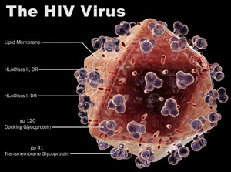
Збудник СНІДу - вірус імунодефіциту людини - ВІЛ, чутливий до фізичних і хімічних факторів. Швидко гине при нагріванні вище 57°С, під час кип'ятіння — миттєво, його легко вбивають ацетон, ефір, спирт та інші дезінфікуючі засоби.

Slide 4
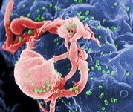
Шляхи передавання: статевий, парентеральний - через кров та її препарати, а також при користуванні нестерильними медичними інструментами і шляхом від матері до дитини під час вагітності та пологів.

Slide 5
За клінічними проявами при СНІДі можна виділити 5 послідовних стадій, які відображують ступінь ослаблення імунної системи організму.

Slide 6
Стадія 0 - інкубаційний період, вірусоносійство. Цьому періоду властива безсимптомність. Діагноз встановлюють при обстеженні осіб, які контактують з хворим, на основі виявлення в них антитіл до збудника СНІДу. Тривалість цієї стадії залежить від величини інфікуючої дози та індивідуальних особливостей імунної системи.

Slide 7
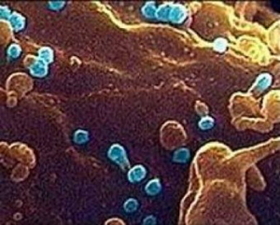
Стадія 1 - гостра інфекція, клінічні прояви якої різні. Це перша хвиля інтенсивного розмноження збудника СНІДу. Можуть спостерігатися: втомлюваність, гарячка, грипоподібні симптоми, висипи, збільшення різних груп лімфатичних вузлів, диспепсичні розлади, втрата маси тіла (при збереженні попереднього режиму харчування). Іноді спостерігаються різного ступеня вираженості симптоми ураження центральної нервової системи: від головного болю до проявів енцефалопатії - розлад свідомості, судороги.

Slide 8
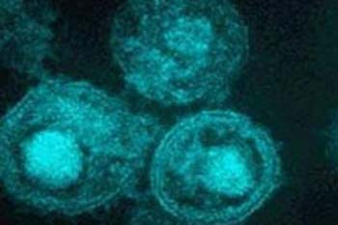
Вірус виявляють у цей період в крові, спинномозковій рідині, слині, грудному молоці, сльозах. Через кілька тижнів число вірусів, що циркулюють в організмі, значно зменшується і початкові симптоми хвороби поступово зникають. Але вірус залишається в організмі. Його можна виявити в лімфоцитах, у макрофагах, у клітинах нервової системи, кісткового мозку.

Slide 9
Стадія 2 - латентний період, який характе-ризується стійким збільшенням лімфатичних вузлів, що зумовлюється постійною наявністю вірусу в лімфоцитах, яких особливо багато в лімфатичних вузлах. Лімфоцити з вірусом СНІДу постійно активні і посилено секретують антитіла, в тому числі і проти інших інфекцій, що призводить до їхнього поступового виснаження. Самопочуття хворого в цій стадії хвороби залишається задовільним. Тривалість її 3-5 років.

Slide 10
Стадії 3-4 – це період, в якому наявні порушення клітинного імунітету. Ця стадія характеризується симптомами ураження центральної нервової системи та зниженням опірності організму. Спостерігається апатія, депресія, зниження апетиту, безсоння, нічна пітливість, немотивовані періодичні підвищення температури тіла та ін.

Slide 11
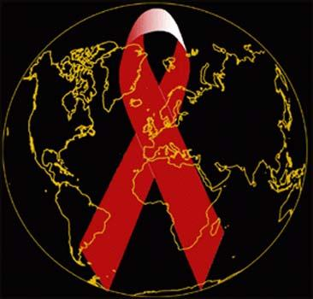
У цей період хвороби істотно знижується концентрація Т-лімфоцитів (менше 400 в 1 кв. мм), що свідчить про пригнічення імунної системи. Поява чітких клінічних проявів імунодефіцитного стану, що настає через 15-18 міс, свідчить про прогресування патологічного процесу.

Slide 12
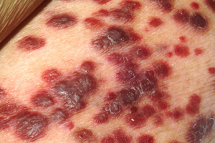
Стадія 5 - ураження шкіри та слизових оболонок внаслідок імунного дефіциту. Спостерігаються вірусні та грибкові ураження шкіри і слизових оболонок: герпетична інфекція (болюча виразковість шкіри, слизових оболонок статевих органів та рота), пліснявка. У багатьох хворих, що перебувають на 5-й стадії, спостерігається бородавчаста лейкоплакія, що проявляється у вигляді волосистих білих клаптів, часто на язику. Причину цього симптому ще не з'ясовано. В цій стадії кількість лімфоцитів становить менш як 200 в 1 куб. мм.

Slide 13
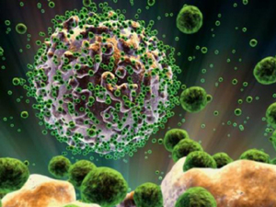
Стадія 6 - генералізовані прояви імунного дефіциту. Через 1-2 роки від початку 5-ї стадії хвороби рівень Т-лімфоцитів знижується до 100 і менше в 1 куб. мм. У багатьох хворих в цей період розвиваються генералізовані опортуністичні інфекції з ураженням не тільки шкіри та слизових оболонок. Це бактеріальні, паразитарні та вірусні інфекції.

Slide 14
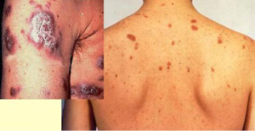
У цей період у багатьох хворих розвивається пов'язаний зi СНІДом синдром деменції (поступова втрата здатності до мислення і координації рухів), що призводить до повної неможливості рухатися і спілкуватися з людьми. Характерним є також виникнення в цьому періоді ракових пухлин. Крім саркоми Капоші (пухлина шкіри та оболонок внутрішніх органів), при СНІДі часто розвиваються лімфоми, рак прямої кишки та язика.

Slide 15
Лікування СНІДу
проводять
у таких напрямках:
I. Противірусні засоби.
II. Патогенетичне лікування: імуномодулюючі препарати та імунозамісна терапія.
III. Лікування опортуністичних інфекцій.
IV. Симптоматичне лікування.

Slide 16
Профілактика СНІДу
- санітарно-освітня робота, в процесі якої слід інформувати населення про шляхи і фактори передавання інфекції;
- дотримання правил особистої гігієни, користування індивідуальними зубними щітками, лезами та іншими інструментами, що можуть бути забруднені кров'ю та іншими секретами інфікованих;
- заражені жінки повинні запобігати вагітності, тому що збудник передається плоду і новонародженому;
- викорінення наркоманії;
- використання шприців одноразового вживання, суворе дотримання умов стерилізації медичних інструментів;
- доцільно рекомендувати особам, що належать до груп ризику, не брати участі у донорстві..

Slide 17
Всесві́тній день боротьби́ зі СНІДом вперше відзначався 1 грудня 1988 року з ініціативи Всесвітньої організації охорони здоров'я, після того, як на зустрічі міністрів охорони здоров'я всіх країн прозвучав заклик до соціальної терпимості і розширення обміну інформацією щодо ВІЛ/СНІД.
Із того часу Всесвітній день боротьби зі СНІДом відзначається щорічно. Головна мета Всесвітнього дня боротьби зі СНІДом — звернути увагу суспільства на цю проблему.
За даними ООН, поширення епідемії СНІДу в світі в цілому сповільнилися. За останні 5 років кількість виявлених випадків зараження ВІЛ/СНІД скоротилась на 20%. Натомість в Україні серед країн Східної Європи і Центральної Азії ступінь поширеності ВІЛ/СНІД найвищий, серед дорослого населення він складає 1,1%.Щодня в Україні реєструється 48 випадків захворювання ВІЛ-інфекцією. Також в Україні зростає кількість ВІЛ-інфікованих жінок. За оцінками експертів, до 2014 року загальна кількість ВІЛ-інфікованих громадян України становитиме від 479 до 820 тисяч.

